Slide 1

RFID 產品型錄
U-CHANCE
Radio-frequency identification

Slide 2
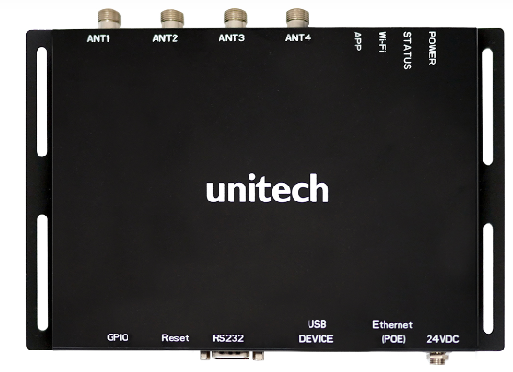
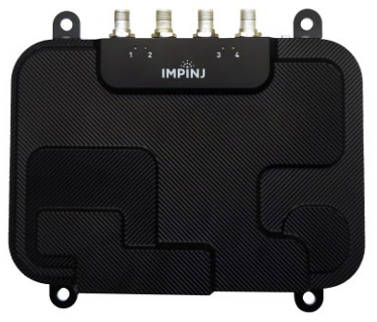
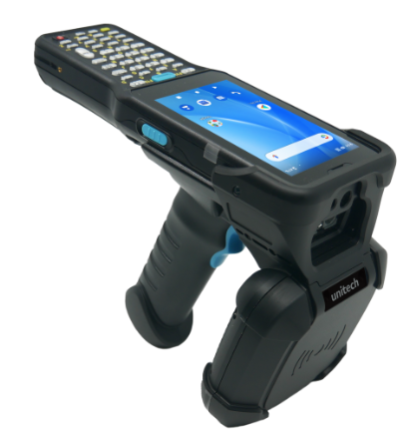
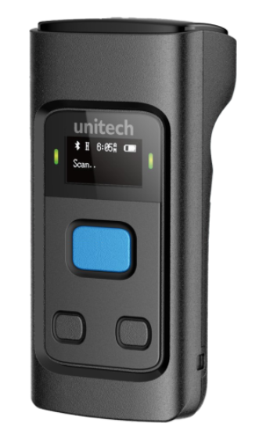
RFID UHF 讀取器
產品品號 | 圖片 | 規格 |  | 訂價
RS804 (RS804-44ABS4G) |  | Chip: Impinji R2000 UHF讀取晶片 記憶體: ROM/RAM 4GB/512MB 4個天線接頭，4組I/O控制 | size: 225 x 140 x 29(mm) IP52 | 28,000
R700 (IPJ-R700-341) |  | 記憶體: ROM/RAM 1GB/1GB 4個天線接頭，POE | size: 215 x 187 x 30(mm) IP50 | 60,000
HT730 UHF (HT730-ZA66UMBG) |  | CPU: 八核 2.3 GHz, 高通720G IC:Impinji R2000 UHF讀取晶片 記憶體: ROM/RAM 64GB/4GB | size: 203 x 82 x 164(mm) 讀距: 15 m IP65, WiFi-only | 38,000
RP902-android (RP902-43A8S0G) |  | BT5.0串Android, or Windows平台 記憶體(buffer mode): 7MB | size: 109 x 51 x 28(mm) 讀距: 1~2 m; IP65 | 6,000
RP902-IOS (RP902-43AMS0G) |  | BT5.0串iPhone, iPad平台 記憶體(buffer mode): 7MB | size: 109 x 51 x 28(mm) 讀距: 1~2 m; IP65 | 8,000
2

Slide 3
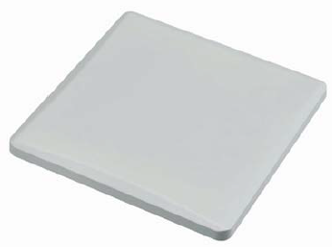
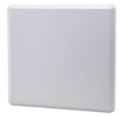
RFID UHF 天線
產品品號 | 圖片 | 規格 |  | 訂價
UHF-ANT8-2424 (8.5DB) |  | 8.5 Dbi (圓形極化 RHCP) 902 ‐ 928 MHz 236 x 236 x 18 (mm) VSWR: 1.5 : 1 max. Connector: N JACK 溫度範圍: ‐40℃ to +85℃ |  | 3,200
UHF-ANT10-3737 (10DB) |  | 10 Dbi (圓形極化 RHCP) 902 ‐ 928 MHz 371 x 371 x 18 (mm) 戶外抗風能力: 216km/hr VSWR: 1.5 : 1 max. Connector: N JACK 溫度範圍: ‐40℃ to +85℃ |  | 5,000
UHF-ANT12-4646 (12DB) |  | 12DB天線(圓形極化) |  | 4,000
3

Slide 4
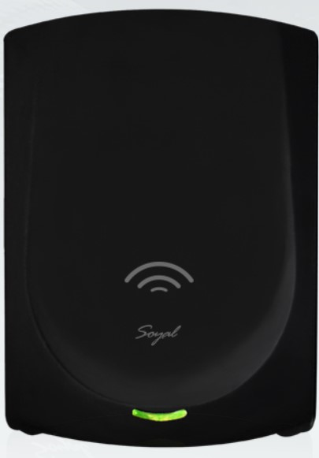
RFID HF 及 LF 讀取器
產品品號 | 圖片 | 規格 |  | 訂價
AR-725-NSX8NL1 |  | 125KHz+13.56MHz 雙頻 EM Standard, ISO14443A USB讀卡器 (plug and play) | 讀距: 1~3cm Size: 110 x 79 x 26 (mm) 鍵盤模擬器 | 2,800
AR-725-NSX8NL1-01 |  | 125KHz+13.56MHz 雙頻 EM Standard, ISO14443A USB讀卡器 12V電源變壓器 | 讀距: 1~3cm Size: 110 x 79 x 26 (mm) 鍵盤模擬器(改RS232) | 3,000
AR-725-PPX8NL1-N |  | Mifare 發卡機 USB介面(CPU卡) |  | 2,500
4

Slide 5




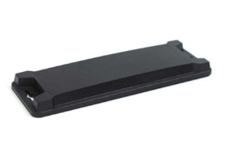
RFID UHF 抗金屬標籤
產品品號 | 圖片 | 規格 | MOQ | 訂價
UHF-OMLABEL-6506 (IQ OM300) |  | IC:M730(128bit EPC) size:65*6*1.3mm IP68 使用溫度:-40-85度 | 1K張(一卷) | 34/pcs(空白) 37/pcs(帶印刷+入碼)
UHF-LROMLABEL-5620 (FLEX600-CP12776) |  | IC:MR6-P(128bit EPC) size:56*20*2.5mm 使用溫度:-40-85度 讀距:3M | 1K張(一卷) | 40/pcs(空白) 45/pcs(帶印刷+入碼)
UHF-LROMLABEL-4520 (FLEX1000-CP14625) |  | IC:U-code8(128bit EPC) size:45*20*3.8mm 使用溫度:-40-85度 讀距:6.5M | 250張(一卷) | 42/pcs(空白) 45/pcs(帶印刷+入碼)
UHF-LROMLABEL-7525 (FLEX1200-CP12759) |  | IC:MR6-P(128bit EPC) size:75*25*2.5mm 使用溫度:-40-85度 讀距:13M | 250張(一卷) | 42/pcs(空白) 45/pcs(帶印刷+入碼)
UHF-OMTAG-13042 |  | IC:H9(96bit EPC) size:130*42*10.5mm IP68; 讀距:6-8M 使用溫度:-20-80度(儲存溫度:-30~130度) | 100顆 | 80/pcs
5

Slide 6

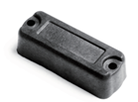
RFID UHF 特殊應用標籤
產品品號 | 圖片 | 規格 | MOQ | 訂價
UHF-LEDLABEL-10012 |  | UHF LED 亮燈標籤 IC:KX2005XB-L/T (EPC 128bits USER 1312 bits, TID 96bits ) size::100*12mm 讀距:2M | 500張 | 30/pcs
UHF-HTTAG-4015 |  | 耐高溫tag IC:Ucode8 size:130*42*10.5mm IP65 使用溫度:-40~150度(儲存溫度:-40~260度) 讀距:1.5~2M/1M(金屬上) | 100顆 | 180/pcs
UHF-TEXLABEL-6715 (C15-M730) |  | IC:M730(128bit EPC) size:67*15*0.2mm 使用溫度: 最高220度*30秒 洗衣機溫度: 最高90度*15分鐘 烘乾機溫度: 最高160度*30分鐘 除皺機溫度: 最高185度*30分鐘 除皺機溫度: 最高185度*30分鐘 | 2K張 | 33/pcs
6

Slide 7
RFID UHF HF LF 卡片
產品品號 | 圖片 | 規格 | MOQ | 訂價
LF-CARD-8654 |  | 低頻卡 IC:TK4100 size:86*54*0.84mm | 1K張 | 1000:9 5000:8.5 10000:8
HF-CARD-8654 |  | 高頻卡 IC:F08 size:86*54*0.84mm | 1K張 | 1000:10 5000:8 10000:7
HF-CARD-8654-N |  | 高頻卡 IC:NXP S50 size:86*54*0.84mm | 1K張 | 1000:22 5000:20 10000:19
UHF-CARD-8654 |  | 超高頻卡(PVC) IC:U8 size:86*54*0.84mm (IC optional H9, U9) | 100張 | 100:22 1000:15 5000:14
UHF-CARD-8654 |  | 超高頻卡(PC)(耐高溫) IC:U8 size:86*54*0.84mm | 100張 | 100:25 1000:20 5000:18
7

